Slide 1
Глава 5. Image Based Lighting, specular component

Slide 2
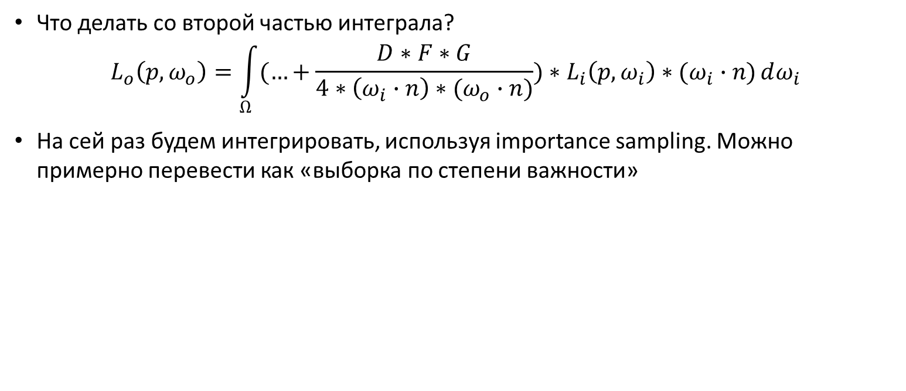
Отраженная компонента света (specular)
Что делать со второй частью интеграла?
$$L_{o}\left(p,ω_{o}\right)=\int_{Ω}{(…+\frac{D∗F∗G}{4∗\left(ω_{i}∙n\right)∗(ω_{o}∙n)})∗L_{i}\left(p,ω_{i}\right)∗(ω_{i}∙n)ⅆω_{i}}$$
На сей раз будем интегрировать, используя importance sampling. Можно примерно перевести как «выборка по степени важности»
Notes:
Связано с тем, что сложность вычислений выше. Нам нужно много раз посчитать этот интеграл, для разных значений roughness.

Slide 3
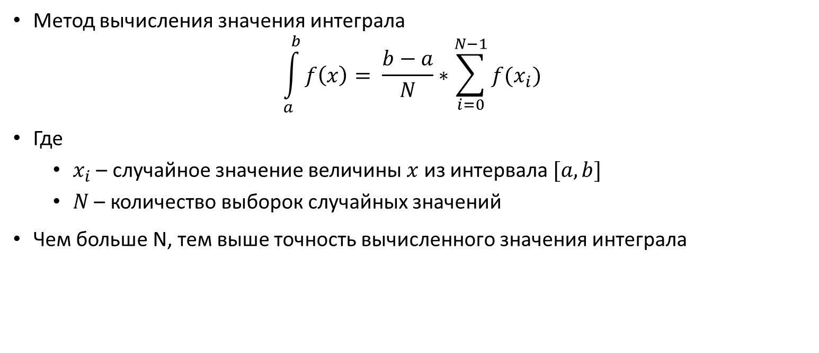
Метод Монте-Карло
Метод вычисления значения интеграла
$$\int_{a}^{b}{f\left(x\right)= \frac{b−a}{N}}∗\sum_{i=0}^{N−1}{f(x_{i})}$$
Где
$x_{i}$ – случайное значение величины $x$ из интервала $[a,b]$
$N$ – количество выборок случайных значений
Чем больше N, тем выше точность вычисленного значения интеграла

Slide 4
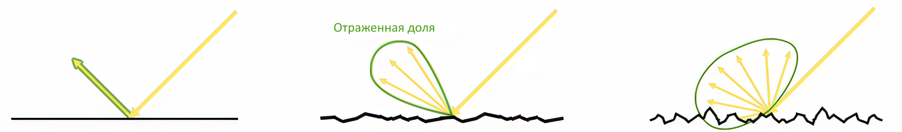
Importance Sampling
Сходимость и/или точность метода можно увеличить, если выбирать не совсем произвольные значения случайной величины, а в соответствие с ее плотностью распределения вероятности
При этом из формулы NDF (Normal Distribution Function, см. главу PBR) мы можем определить, по каким именно направлениям распространяется отраженный свет. Это область называется specular lobe (отраженная доля)
Гладкая поверхность
Несколько шершавая поверхность
Сильно шершавая поверхность
Изображение с сайта learnopengl.com

Slide 5
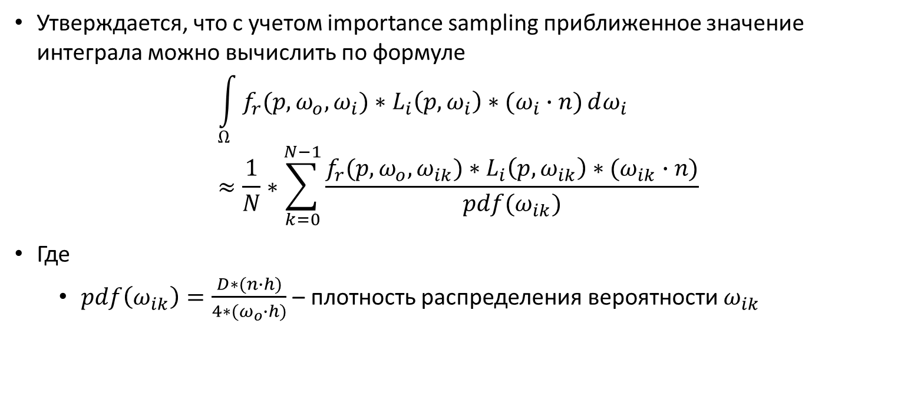
Отраженная компонента света (specular)
Утверждается, что с учетом importance sampling приближенное значение интеграла можно вычислить по формуле
$$\int_{Ω}{f_{r}(p,ω_{o},ω_{i})∗L_{i}\left(p,ω_{i}\right)∗(ω_{i}∙n)ⅆω_{i}}≈\frac{1}{N}∗\sum_{k=0}^{N−1}{\frac{f_{r}(p,ω_{o},ω_{ik})∗L_{i}\left(p,ω_{ik}\right)∗(ω_{ik}∙n)}{pdf(ω_{ik})}}$$
Где
$pdf\left(ω_{ik}\right)=\frac{D∗(n∙h)}{4∗(ω_{o}∙h)}$ – плотность распределения вероятности $ω_{ik}$

Slide 6
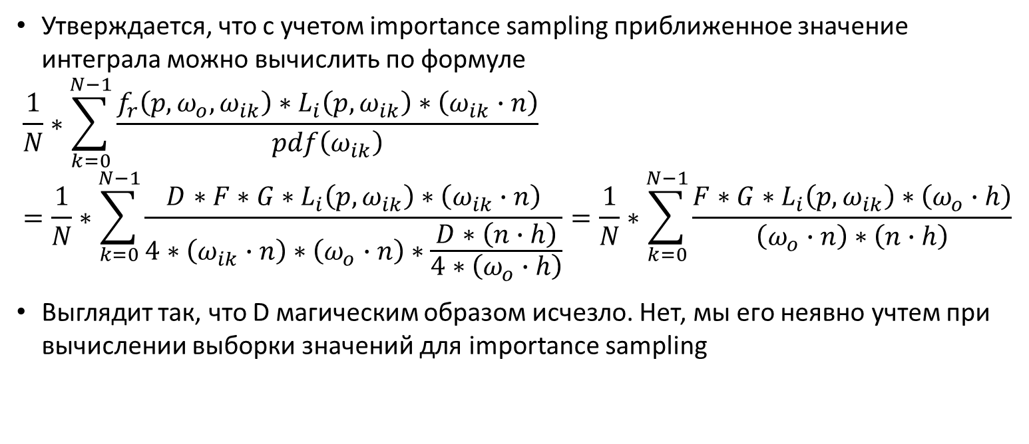
Отраженная компонента света (specular)
Утверждается, что с учетом importance sampling приближенное значение интеграла можно вычислить по формуле
$$\frac{1}{N}∗\sum_{k=0}^{N−1}{\frac{f_{r}\left(p,ω_{o},ω_{ik}\right)∗L_{i}\left(p,ω_{ik}\right)∗\left(ω_{ik}∙n\right)}{pdf\left(ω_{ik}\right)}}=\frac{1}{N}∗\sum_{k=0}^{N−1}{\frac{D∗F∗G∗L_{i}\left(p,ω_{ik}\right)∗\left(ω_{ik}∙n\right)}{4∗\left(ω_{ik}∙n\right)∗\left(ω_{o}∙n\right)∗\frac{D∗\left(n∙h\right)}{4∗\left(ω_{o}∙h\right)}}}=\frac{1}{N}∗\sum_{k=0}^{N−1}{\frac{F∗G∗L_{i}\left(p,ω_{ik}\right)∗\left(ω_{o}∙h\right)}{\left(ω_{o}∙n\right)∗\left(n∙h\right)}}$$
Выглядит так, что D магическим образом исчезло. Нет, мы его неявно учтем при вычислении выборки значений для importance sampling

Slide 7
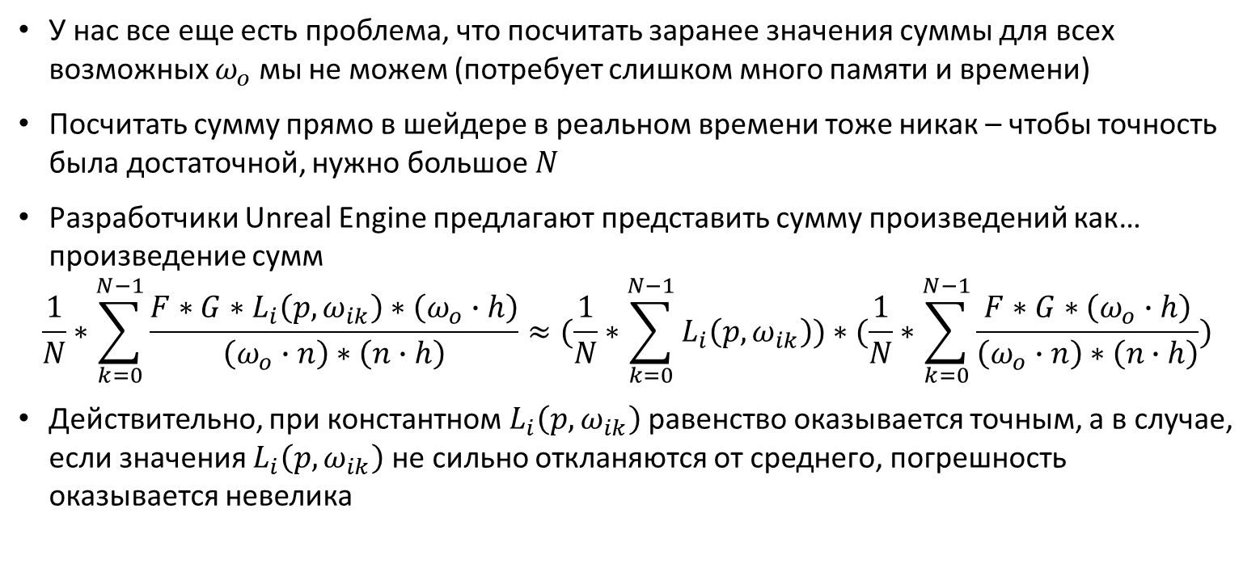
Отраженная компонента света (specular)
У нас все еще есть проблема, что посчитать заранее значения суммы для всех возможных $ω_{o}$ мы не можем (потребует слишком много памяти и времени)
Посчитать сумму прямо в шейдере в реальном времени тоже никак – чтобы точность была достаточной, нужно большое $N$
Разработчики Unreal Engine предлагают представить сумму произведений как… произведение сумм
$$\frac{1}{N}∗\sum_{k=0}^{N−1}{\frac{F∗G∗L_{i}\left(p,ω_{ik}\right)∗\left(ω_{o}∙h\right)}{\left(ω_{o}∙n\right)∗\left(n∙h\right)}}≈(\frac{1}{N}∗\sum_{k=0}^{N−1}{L_{i}\left(p,ω_{ik}\right))}∗(\frac{1}{N}∗\sum_{k=0}^{N−1}{\frac{F∗G∗\left(ω_{o}∙h\right)}{\left(ω_{o}∙n\right)∗\left(n∙h\right)}})$$
Действительно, при константном $L_{i}\left(p,ω_{ik}\right)$ равенство оказывается точным, а в случае, если значения $L_{i}\left(p,ω_{ik}\right)$ не сильно откланяются от среднего, погрешность оказывается невелика

Slide 8
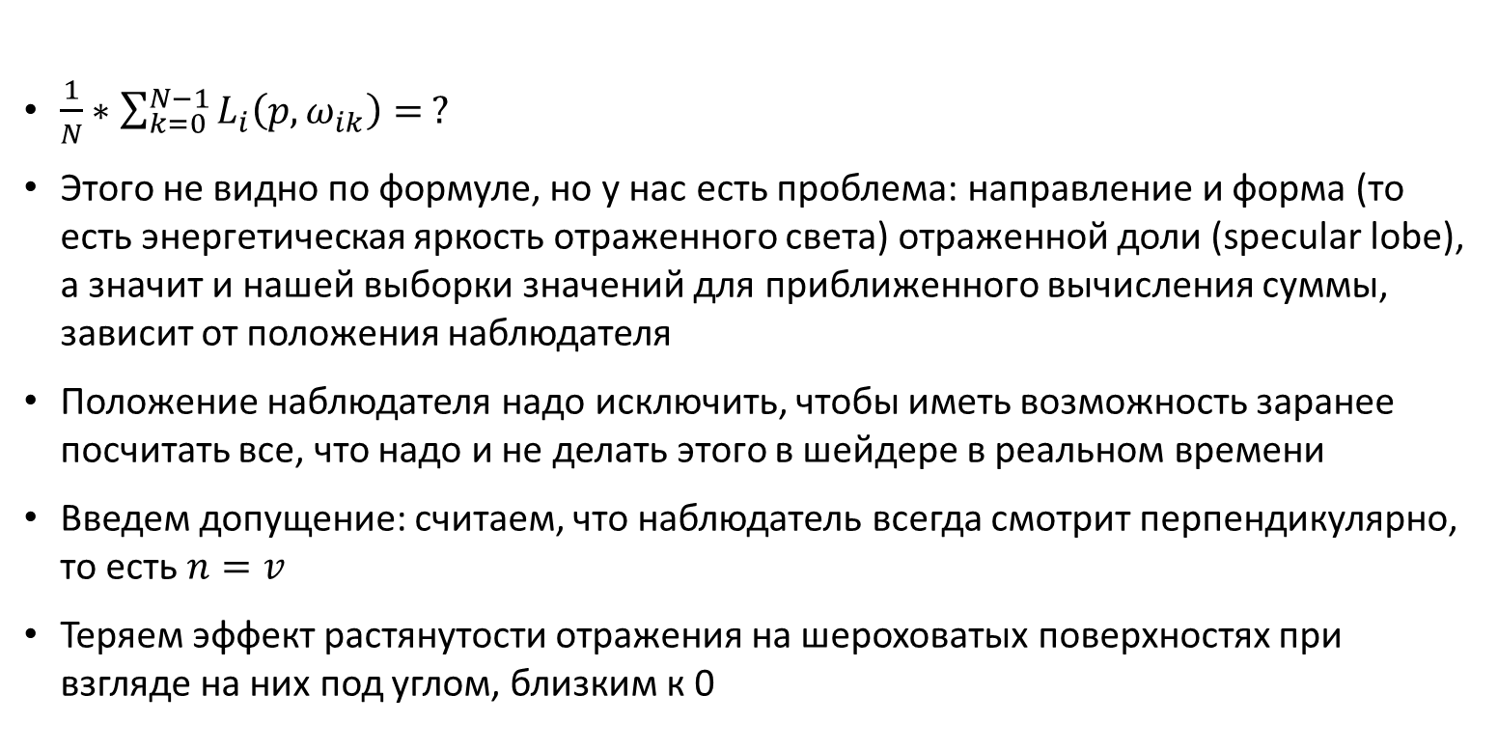
Вычисление первой суммы (prefiltered color)
$\frac{1}{N}∗\sum_{k=0}^{N−1}{L_{i}\left(p,ω_{ik}\right)}= ?$
Этого не видно по формуле, но у нас есть проблема: направление и форма (то есть энергетическая яркость отраженного света) отраженной доли (specular lobe), а значит и нашей выборки значений для приближенного вычисления суммы, зависит от положения наблюдателя
Положение наблюдателя надо исключить, чтобы иметь возможность заранее посчитать все, что надо и не делать этого в шейдере в реальном времени
Введем допущение: считаем, что наблюдатель всегда смотрит перпендикулярно, то есть $n=v$
Теряем эффект растянутости отражения на шероховатых поверхностях при взгляде на них под углом, близким к 0

Slide 9
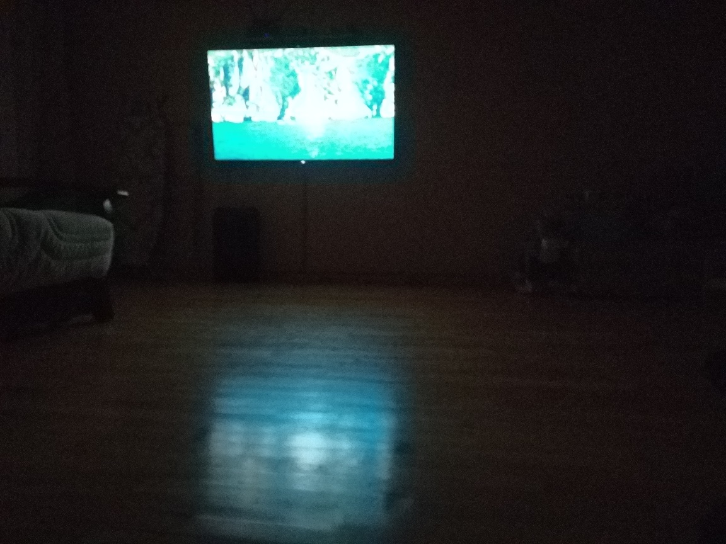
Вычисление prefiltered color
Вот этого (отражение как бы вытягивается на шероховатых поверхностях при взгляде под пологим углом) не будет
Но это допустимо
На мелких деталях и деталях сложной формы незаметно
На больших поверхностях сможем использовать другую технику: screen space reflection

Slide 10
Importance sampling
Для генерации выборки используем последовательность псевдослучайных чисел ван дер Корпута (van der Corpus) и построенную на ее основе последовательность точек Хаммерсли (Hammersley)
float RadicalInverse_VdC(uint bits)
{
bits = (bits << 16u) | (bits >> 16u);
bits = ((bits & 0x55555555u) << 1u) | ((bits & 0xAAAAAAAAu) >> 1u);
bits = ((bits & 0x33333333u) << 2u) | ((bits & 0xCCCCCCCCu) >> 2u);
bits = ((bits & 0x0F0F0F0Fu) << 4u) | ((bits & 0xF0F0F0F0u) >> 4u);
bits = ((bits & 0x00FF00FFu) << 8u) | ((bits & 0xFF00FF00u) >> 8u);
return float(bits) * 2.3283064365386963e-10; // / 0x100000000
}
float2 Hammersley(uint i, uint N)
{
return float2(float(i) / float(N), RadicalInverse_VdC(i));
}

Slide 11
Importance sampling
И используем формулу, предложенную Epic Games для перевода этих точек в точки на полусфере с учетом шершавости материала
static const double a = roughness * roughness;
static const int SAMPLE_COUNT = 1024;
for (int i = 1; i < SAMPLE_COUNT; ++i)
{
double phi = (double)i / SAMPLE_COUNT;
double value = RadicalInverse_VdC((unsigned int)i);
double theta = acos(sqrt((1.0 - value) / (1.0 + (a*a - 1.0) * value)));
}

Slide 12
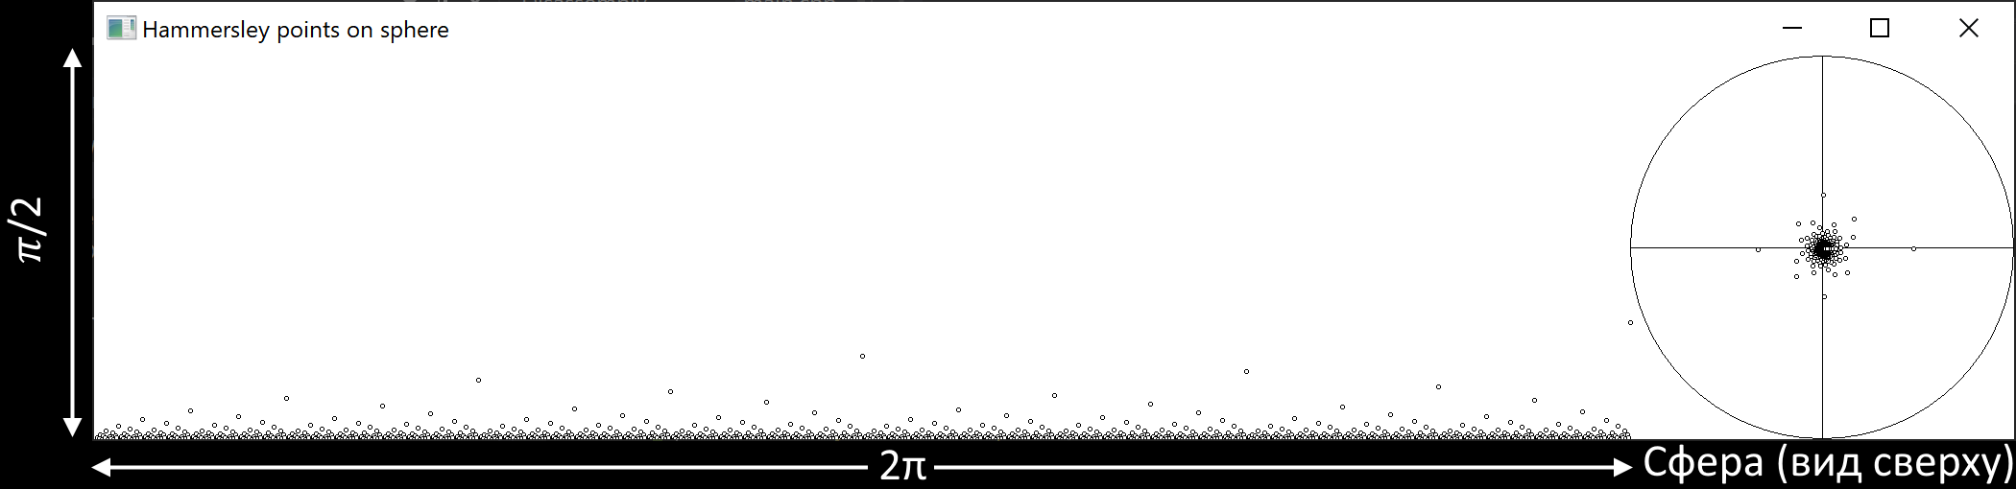
Точки последовательности Хаммерсли
SAMPLE_COUNT = 1024, roughness = 0.1

Slide 13
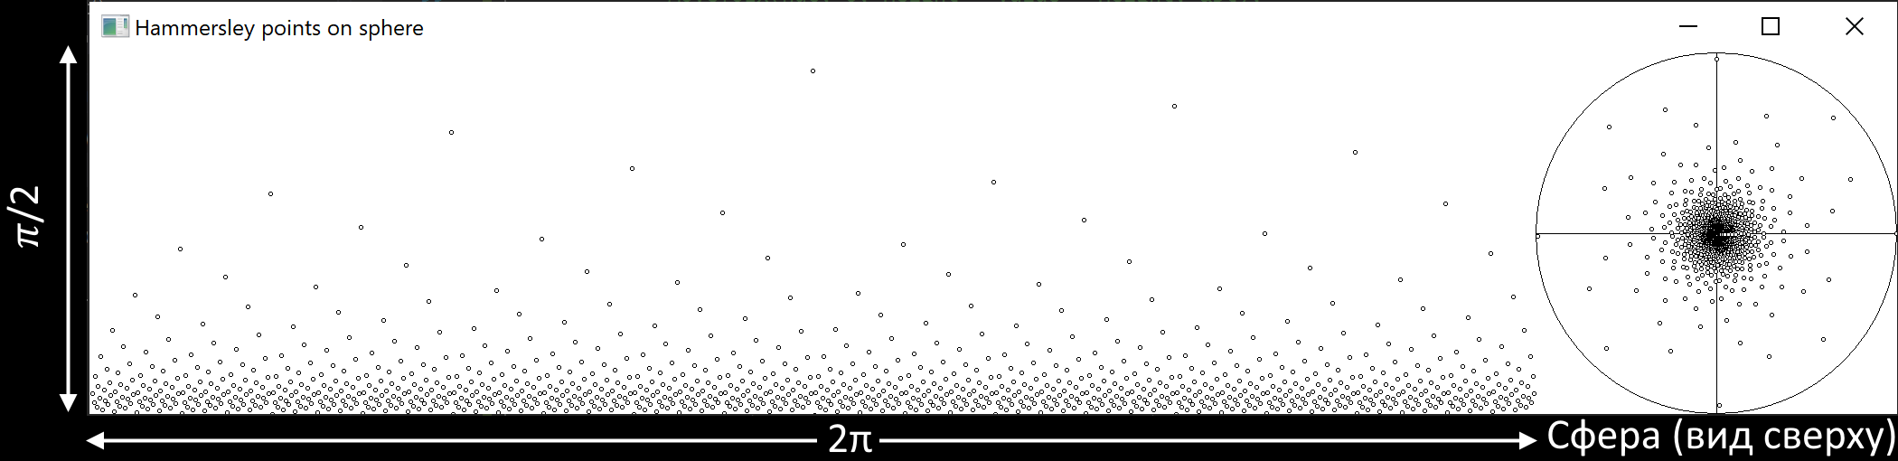
Точки последовательности Хаммерсли
SAMPLE_COUNT = 1024, roughness = 0.25

Slide 14
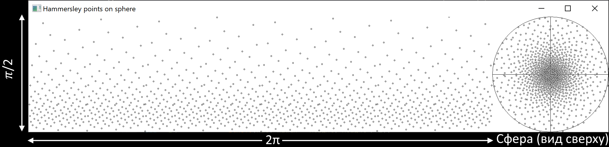
Точки последовательности Хаммерсли
SAMPLE_COUNT = 1024, roughness = 0.5

Slide 15

Точки последовательности Хаммерсли
SAMPLE_COUNT = 1024, roughness = 0.75

Slide 16
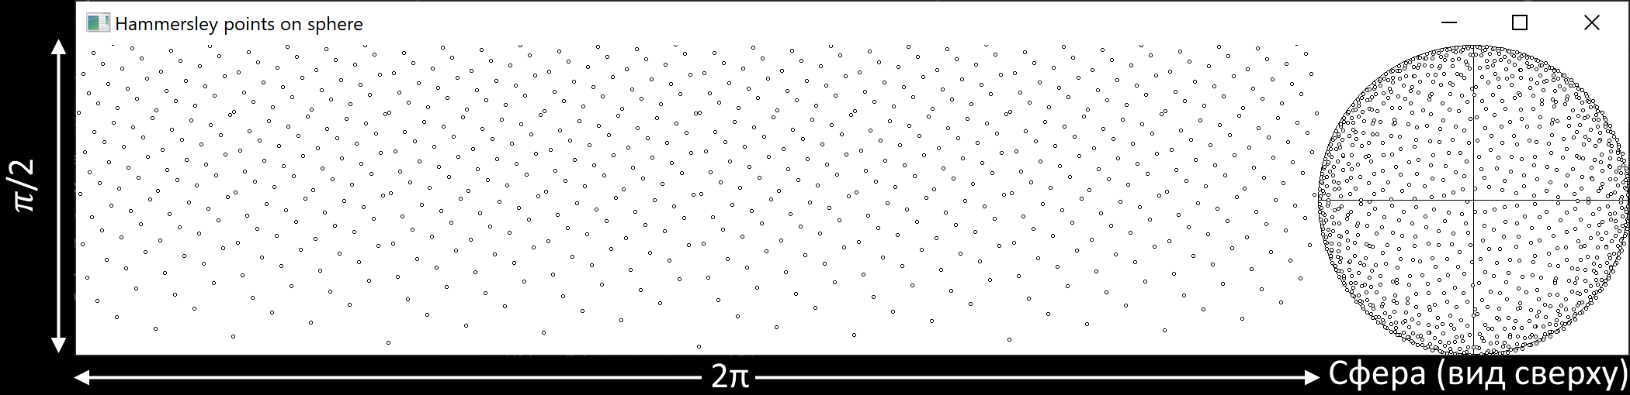
Точки последовательности Хаммерсли
SAMPLE_COUNT = 1024, roughness = 1

Slide 17
Importance sampling
Можно заметить, что картина чем-то похожа на зависимость пятна отраженного света от roughness на шаре =)
Далее задача перевести сферические координаты в декартовы в касательной системе координат, а потом перевести в мировые
Мы это уже делали
На всякий случай, код шейдера на следующем слайде

Slide 18
Importance sampling
float3 ImportanceSampleGGX(float2 Xi, float3 norm, float roughness)
{
float a = roughness * roughness;
float phi = 2.0 * PI * Xi.x;
float cosTheta = sqrt((1.0 - Xi.y) / (1.0 + (a*a - 1.0) * Xi.y));
float sinTheta = sqrt(1.0 - cosTheta * cosTheta);
// Перевод сферических координат в декартовы (в касательном пространстве)
float3 H;
H.x = cos(phi) * sinTheta;
H.y = sin(phi) * sinTheta;
H.z = cosTheta;
// ... и из касательного пространства в мировое
float3 up = abs(norm.z) < 0.999 ? float3(0.0, 0.0, 1.0) : float3(1.0, 0.0, 0.0);
float3 tangent = normalize(cross(up, norm));
float3 binormal = cross(norm, tangent);
float3 sampleVec = tangent * H.x + binormal * H.y + norm * H.z;
return normalize(sampleVec);
}

Slide 19
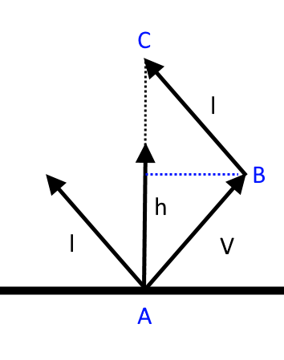
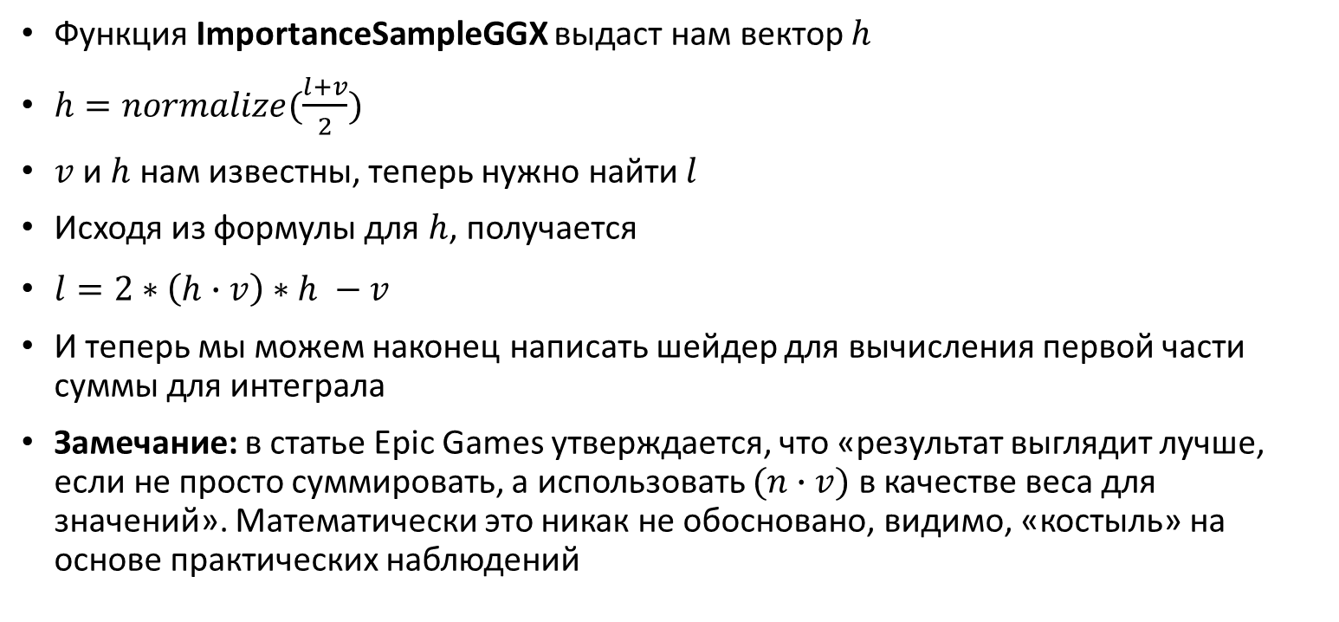
Вычисление prefiltered color
Функция ImportanceSampleGGX выдаст нам вектор $h$
$h=normalize(\frac{l+v}{2})$
$v$ и $h$ нам известны, теперь нужно найти $l$
Исходя из формулы для $h$, получается
$l=2∗\left(h∙v\right)∗h −v$
И теперь мы можем наконец написать шейдер для вычисления первой части суммы для интеграла
Замечание: в статье Epic Games утверждается, что «результат выглядит лучше, если не просто суммировать, а использовать $(n∙v)$ в качестве веса для значений». Математически это никак не обосновано, видимо, «костыль» на основе практических наблюдений

Slide 20
Вычисление prefiltered color (шейдер)
float3 norm = normalize(input.worldPos);
float3 view = norm;
float totalWeight = 0.0;
float3 prefilteredColor = float3(0, 0, 0);
static const uint SAMPLE_COUNT = 1024u;
for (uint i = 0u; i < SAMPLE_COUNT; ++i) {
float2 Xi = Hammersley(i, SAMPLE_COUNT);
float3 H = ImportanceSampleGGX(Xi, norm, roughness);
float3 L = normalize(2.0 * dot(view, H) * H - view);
float ndotl = max(dot(norm, L), 0.0);
if (ndotl > 0.0) {
prefilteredColor += EnvironmentMap.Sample(MinMagMipLinear, L) * ndotl;
totalWeight += ndotl;
}
}
prefilteredColor = prefilteredColor / totalWeight;

Slide 21
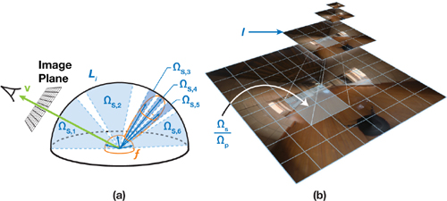
Артефакты вычисления prefiltered color
Может получится, что нашего количества сэмплов не хватит, для того, чтобы избежать артефактов (см. лекцию Image Based Lighting - Diffuse)
Увеличение количества сэмплов может и не помочь (или потребуется очень большое) из-за importance sampling
В качестве решения, сгенерируем mip map уровни для environment map и добавим выборку с учетом уровней и PDF
Изображение с сайта https://developer.nvidia.com

Slide 22
Артефакты вычисления prefiltered color
for (uint i = 0u; i < SAMPLE_COUNT; ++i) {
…
float ndoth = max(dot(norm, H), 0.0);
float hdotv = max(dot(H, view), 0.0);
float D = DistributionGGX(norm, H, roughness);
float pdf = (D * ndoth / (4.0 * hdotv)) + 0.0001;
float resolution = 512.0; // разрешение иcходной environment map
float saTexel = 4.0 * PI / (6.0 * resolution * resolution);
float saSample = 1.0 / (float(SAMPLE_COUNT) * pdf + 0.0001);
float mipLevel = roughness == 0.0 ? 0.0 : 0.5 * log2(saSample / saTexel);
if (ndotl > 0.0) {
prefilteredColor += EnvironmentMap.SampleLevel(MinMagMipLinear, L, mipLevel) * ndotl;
totalWeight += ndotl;
}
}

Slide 23
Вычисление prefiltered color (уровни)
Откуда взялось значение roughness?
Будем вычислять prefiltered color map для каждого возможного значения roughness?
Нет, вычислим для какого-то количества с шагом
Например, всего 5 для значений 0, 0.25, 0.5, 0.75, 1.0
Для мипа 0 можно не считать интеграл, а просто скопировать environment map
Все положим в кубическую текстуру с 5 мип уровнями и значения prefiltered color для промежуточных значений roughness будем получать при помощи обычной линейной mip фильтрации
Эта текстура должна быть больше, чем irradiance map, например 128 на 128 пикселей

Slide 24
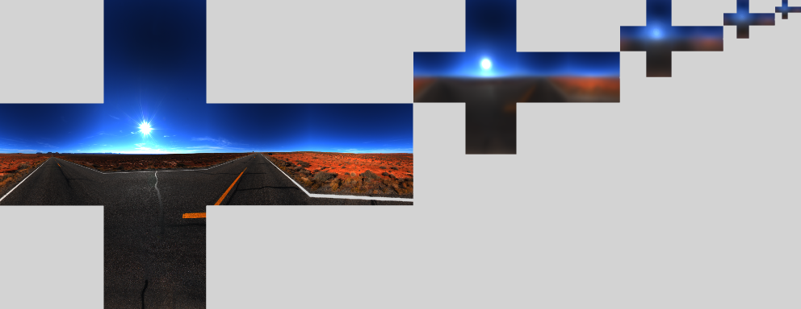
Вычисление prefiltered color
Должно выглядеть как-то так

Slide 25
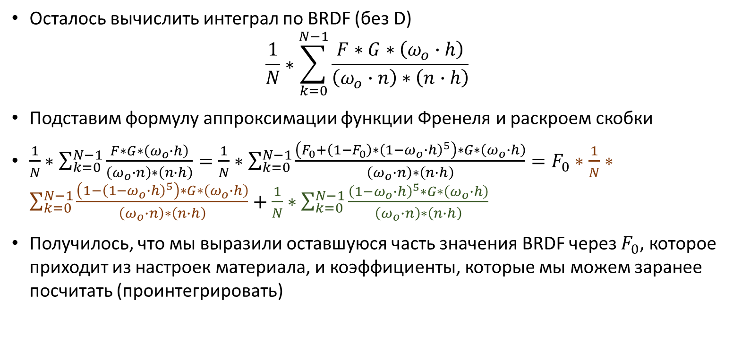
Вычисление второй части суммы (preintegrated BRDF)
Осталось вычислить интеграл по BRDF (без D)
$$\frac{1}{N}∗\sum_{k=0}^{N−1}{\frac{F∗G∗\left(ω_{o}∙h\right)}{\left(ω_{o}∙n\right)∗\left(n∙h\right)}}$$
Подставим формулу аппроксимации функции Френеля и раскроем скобки
$\frac{1}{N}∗\sum_{k=0}^{N−1}{\frac{F∗G∗\left(ω_{o}∙h\right)}{\left(ω_{o}∙n\right)∗\left(n∙h\right)}}=\frac{1}{N}∗\sum_{k=0}^{N−1}{\frac{\left(F_{0}+\left(1−F_{0}\right)∗{\left(1−ω_{o}∙h\right)}^{5}\right)∗G∗\left(ω_{o}∙h\right)}{\left(ω_{o}∙n\right)∗\left(n∙h\right)}}=F_{0}∗\frac{1}{N}∗\sum_{k=0}^{N−1}{\frac{\left(1−{\left(1−ω_{o}∙h\right)}^{5}\right)∗G∗\left(ω_{o}∙h\right)}{\left(ω_{o}∙n\right)∗\left(n∙h\right)}}+\frac{1}{N}∗\sum_{k=0}^{N−1}{\frac{{\left(1−ω_{o}∙h\right)}^{5}∗G∗\left(ω_{o}∙h\right)}{\left(ω_{o}∙n\right)∗\left(n∙h\right)}}$
Получилось, что мы выразили оставшуюся часть значения BRDF через $F_{0}$, которое приходит из настроек материала, и коэффициенты, которые мы можем заранее посчитать (проинтегрировать)

Slide 26
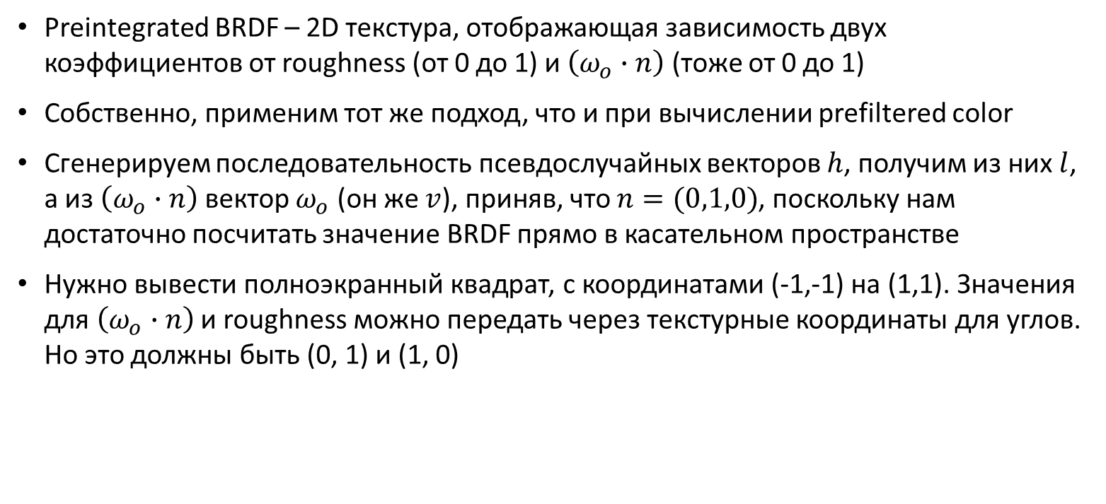
Вычисление preintegrated BRDF
Preintegrated BRDF – 2D текстура, отображающая зависимость двух коэффициентов от roughness (от 0 до 1) и $\left(ω_{o}∙n\right)$ (тоже от 0 до 1)
Собственно, применим тот же подход, что и при вычислении prefiltered color
Сгенерируем последовательность псевдослучайных векторов $h$, получим из них $l$, а из $\left(ω_{o}∙n\right)$ вектор $ω_{o}$ (он же $v$), приняв, что $n=(0,1,0)$, поскольку нам достаточно посчитать значение BRDF прямо в касательном пространстве
Нужно вывести полноэкранный квадрат, с координатами (-1,-1) на (1,1). Значения для $\left(ω_{o}∙n\right)$ и roughness можно передать через текстурные координаты для углов. Но это должны быть (0, 1) и (1, 0)

Slide 27
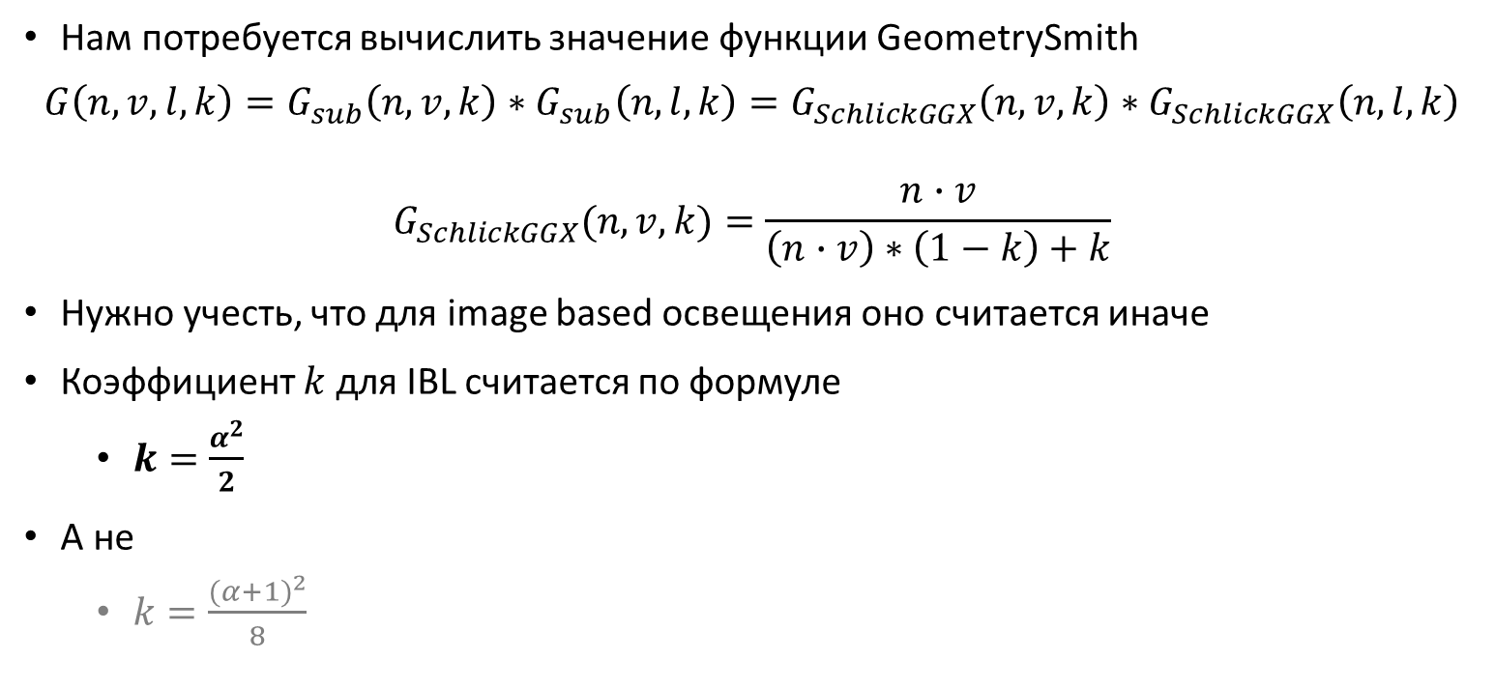
Вычисление preintegrated BRDF
Нам потребуется вычислить значение функции GeometrySmith
$$G\left(n,v,l,k\right)=G_{sub}\left(n,v,k\right)∗G_{sub}\left(n,l,k\right)=G_{SchlickGGX}\left(n,v,k\right)∗G_{SchlickGGX}\left(n,l,k\right)$$
$$G_{SchlickGGX}(n,v,k)=\frac{n∙v}{\left(n∙v\right)∗\left(1−k\right)+k}$$
Нужно учесть, что для image based освещения оно считается иначе
Коэффициент $k$ для IBL считается по формуле
$k=\frac{α^{2}}{2}$
А не
$k=\frac{{(α+1)}^{2}}{8}$

Slide 28
Вычисление preintegrated BRDF
float2 IntegrateBRDF(float NdotV, float roughness)
{
// Вычисляем V по NdotV, считая, что N=(0,1,0)
float3 V;
V.x = sqrt(1.0 - NdotV * NdotV);
V.z = 0.0;
V.y = NdotV;
// Кэффициенты, которые хотим посчитать
float A = 0.0;
float B = 0.0;
float3 N = float3(0.0, 1.0, 0.0);
// Генерация псевдослучайных H
static const uint SAMPLE_COUNT = 1024u;
for (uint i = 0u; i < SAMPLE_COUNT; ++i) {
float2 Xi = Hammersley(i, SAMPLE_COUNT);
float3 H = ImportanceSampleGGX(Xi, N, roughness);

Slide 29
Вычисление preintegrated BRDF
float3 L = normalize(2.0 * dot(V, H) * H - V);
float NdotL = max(L.y, 0.0);
float NdotH = max(H.y, 0.0);
float VdotH = max(dot(V, H), 0.0);
if (NdotL > 0.0) {
float G = GeometrySmith(N, V, L, roughness);
float G_Vis = (G * VdotH) / (NdotH * NdotV);
float Fc = pow(1.0 - VdotH, 5.0);
A += (1.0 - Fc) * G_Vis;
B += Fc * G_Vis;
}
}
A /= float(SAMPLE_COUNT);
B /= float(SAMPLE_COUNT);
return float2(A, B);
}

Slide 30
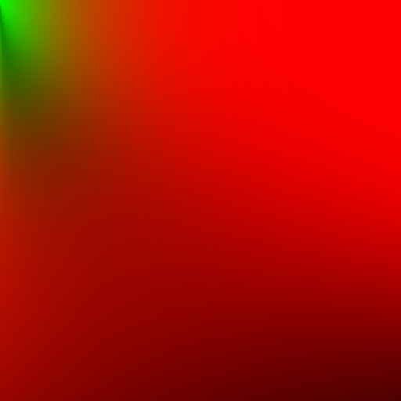
Вычисление preintegrated BRDF
Должно получиться так

Slide 31
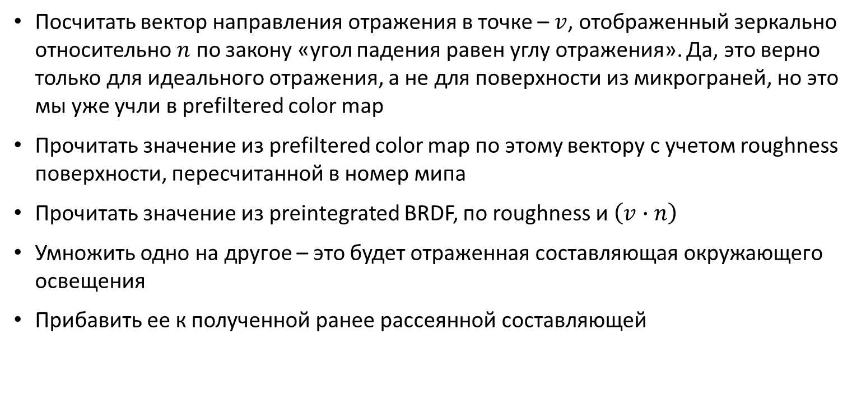
Собираем все вместе!
Посчитать вектор направления отражения в точке – $v$, отображенный зеркально относительно $n$ по закону «угол падения равен углу отражения». Да, это верно только для идеального отражения, а не для поверхности из микрограней, но это мы уже учли в prefiltered color map
Прочитать значение из prefiltered color map по этому вектору с учетом roughness поверхности, пересчитанной в номер мипа
Прочитать значение из preintegrated BRDF, по roughness и $\left(v∙n\right)$
Умножить одно на другое – это будет отраженная составляющая окружающего освещения
Прибавить ее к полученной ранее рассеянной составляющей

Slide 32
Собираем все вместе! (шейдер)
static const float MAX_REFLECTION_LOD = 4.0;
float3 prefilteredColor = EnvMap.SampleLevel(MinMagMipLinear, r, roughness * MAX_REFLECTION_LOD);
float3 F0 = lerp(float3(0.04, 0.04, 0.04), metalF0.xyz, metalness);
float3 F = FresnelSchlickRoughnessFunction(F0, roughness, v, n);
float2 envBRDF = BRDFLut.Sample(MinMagLinearMipPointBorder, float2(max(dot(n, v), 0.0), roughness));
float3 specular = prefilteredColor * (F0 * envBRDF.x + envBRDF.y);
float3 kS = F;
float3 kD = float3(1.0, 1.0, 1.0) - kS;
kD *= 1.0 - metalness;
float3 irradiance = DiffuseIrradianceMap.Sample(MinMagMipLinear, n);
float3 diffuse = irradiance * albedo;
float3 ambient = (kD * diffuse + specular);

Slide 33
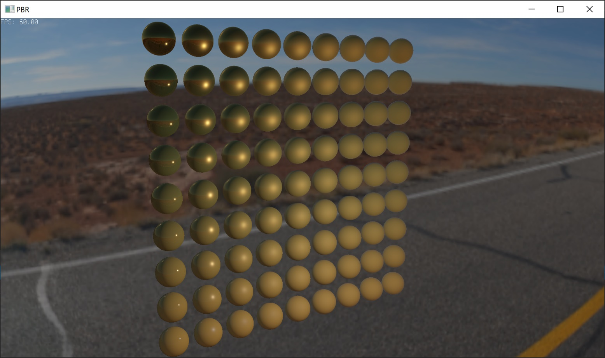
Собираем все вместе!
Если все сделано правильно, получится так

Slide 34
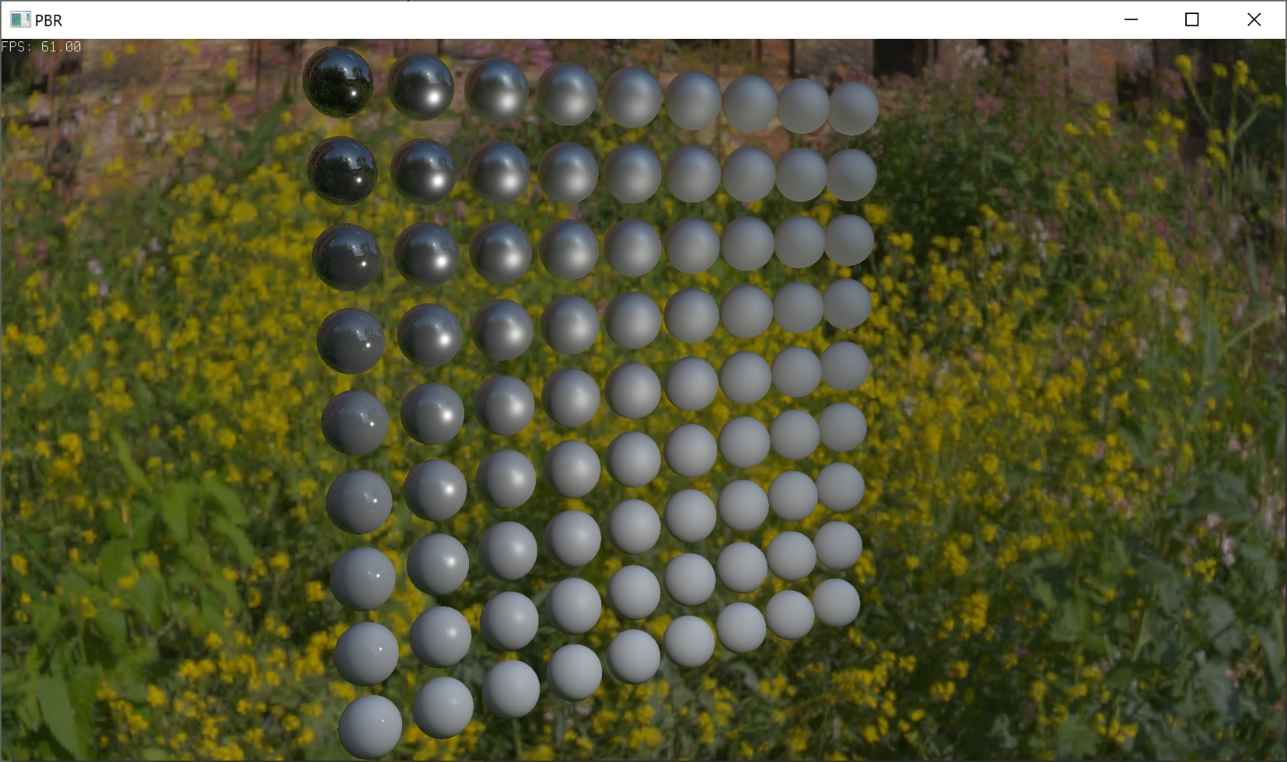
Собираем все вместе!
Или так

Slide 35
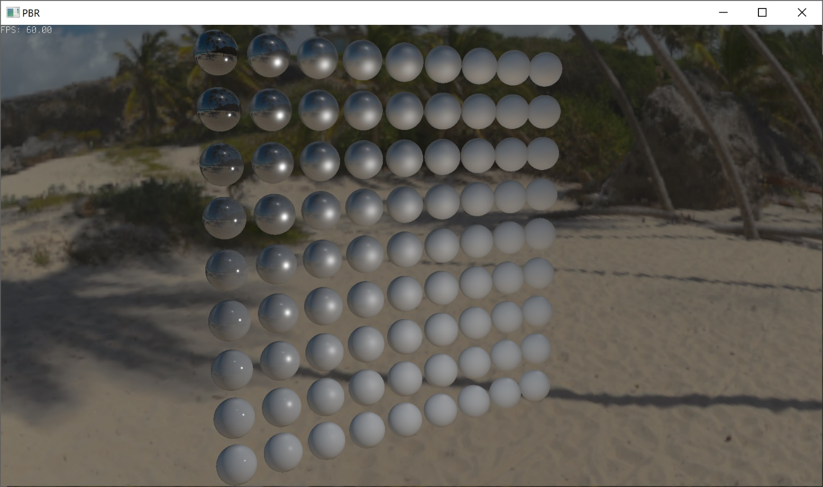
Собираем все вместе!
Или так

Slide 36
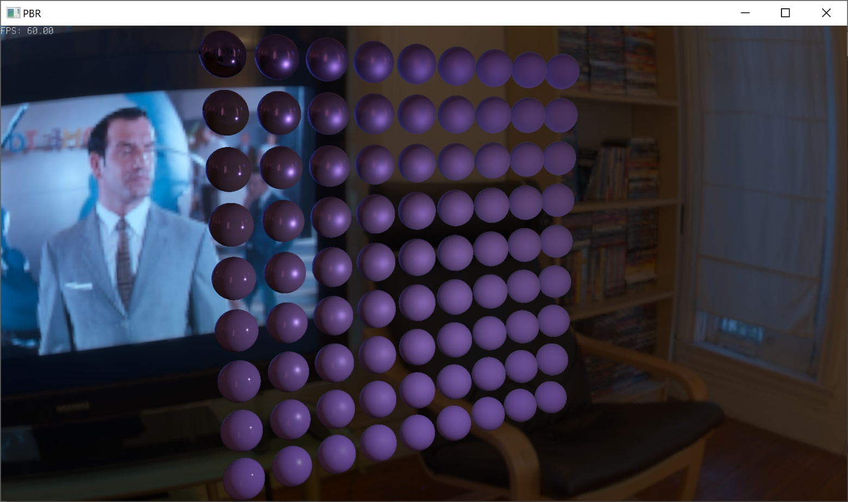
Собираем все вместе!
Или так

Slide 37
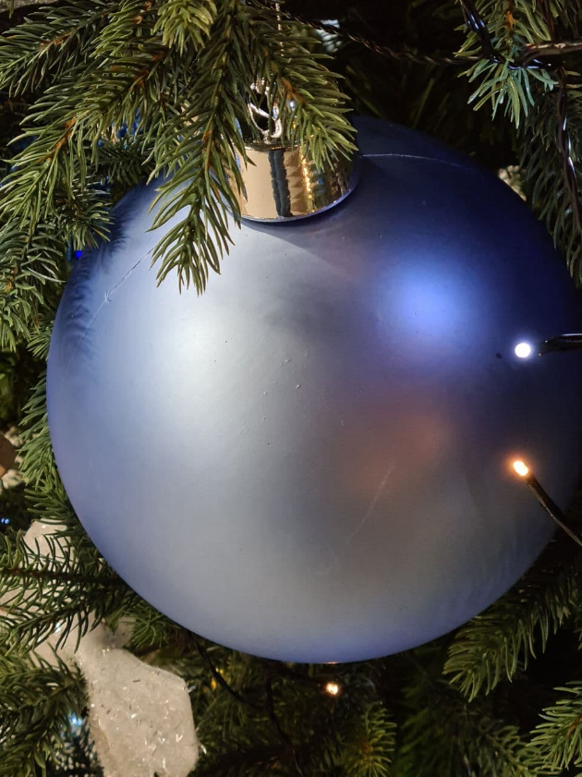
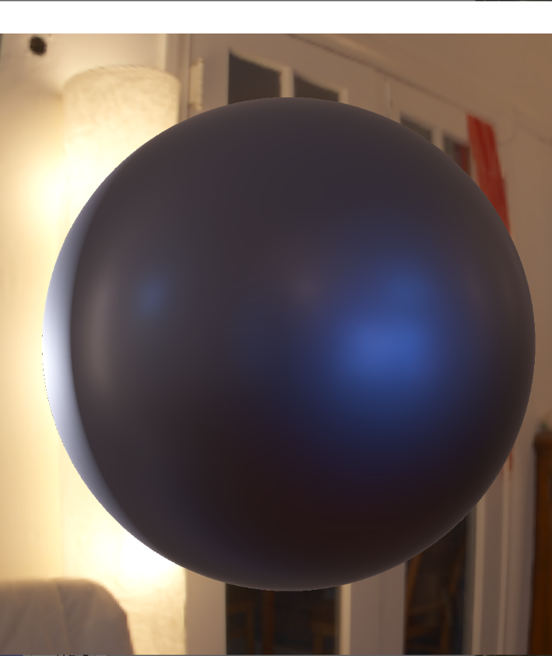
Сравнение с реальными кадрами
Попробуем сравнить то, что у нас получилось, с reference – кадрами из реального мира
Немного шероховатый металлический шарик

Slide 38
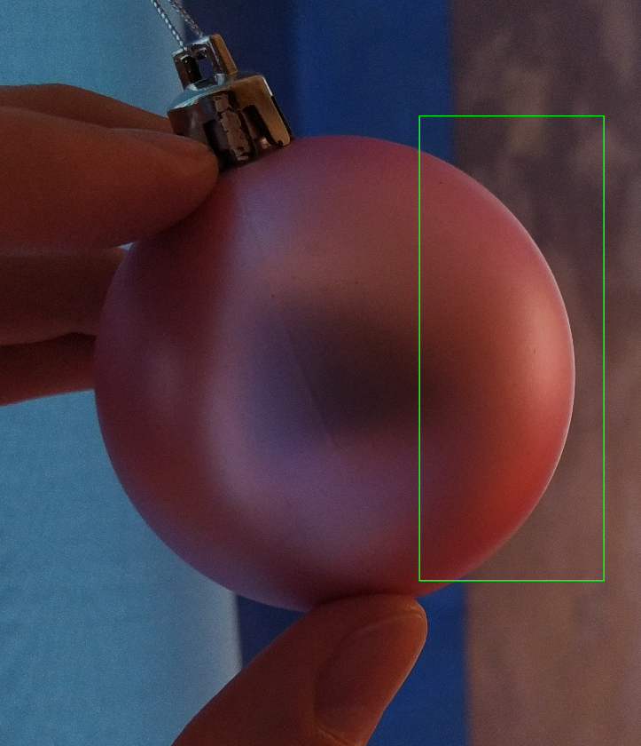

Сравнение с реальными кадрами
Немного шероховатый металлический шарик
Обратим внимание на эффект Френеля

Slide 39
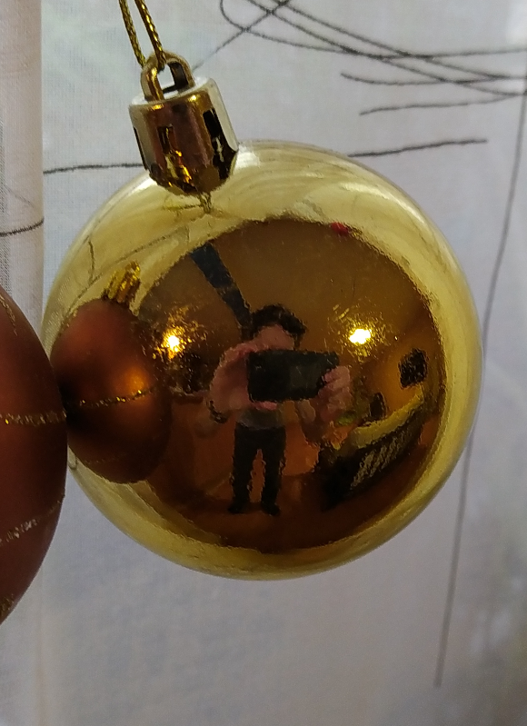
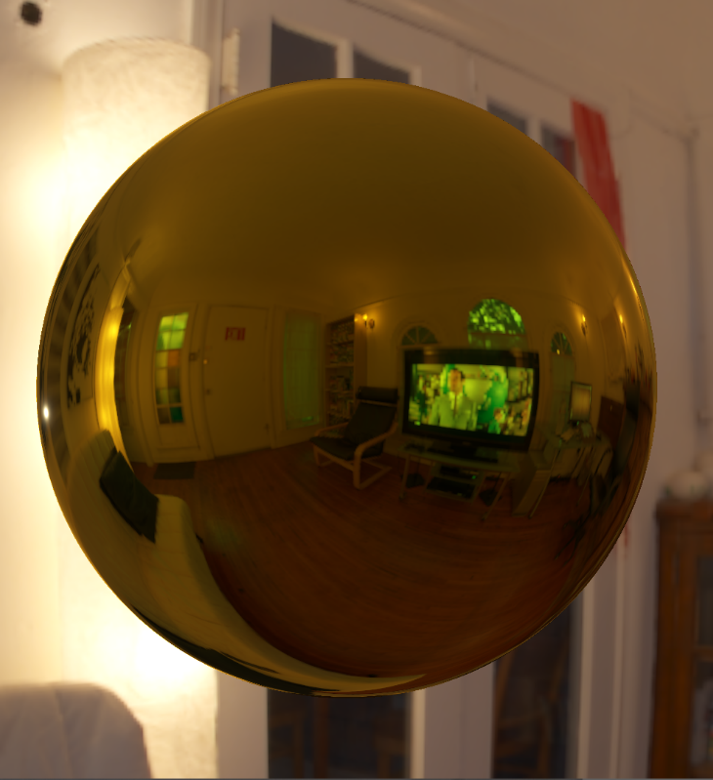
Сравнение с реальными кадрами
Гладкий золотистый металлический шарик
У нас пока нет normal map, поэтому отличается рельеф поверхности

Slide 40
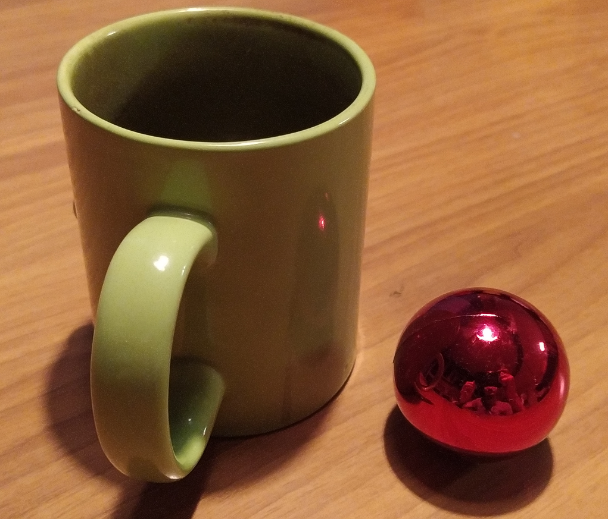
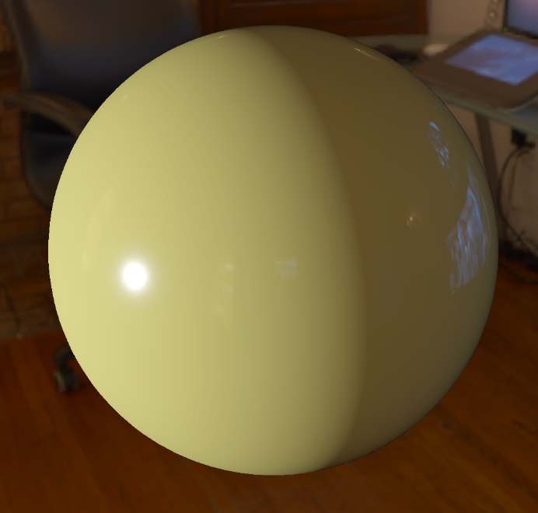
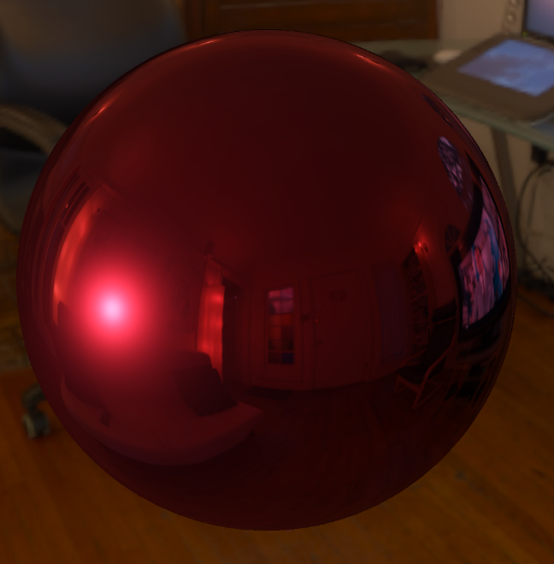
Сравнение с реальными кадрами
Зеленая керамическая кружка - диэлектрик
Красный шар - металл

Slide 41
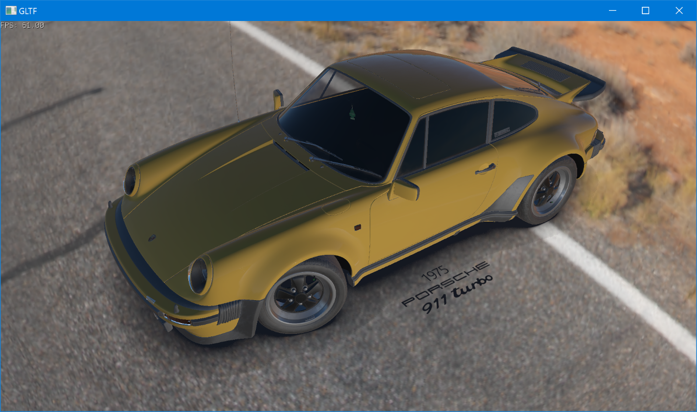
А что дальше?
Шары удобны для отработки алгоритмов, но все же не так впечатляют, как сложные 3D модели

Slide 42
Заключение
Чтобы посчитать отраженную составляющую рассеянного освещения, мы делим интеграл на две части, используя split sum approximation
Вычисляем значения интегралов при помощи importance sampling и метода Монте-Карло
Также вводим допущение о совпадении направления взгляда с нормалью к поверхности для prefiltered color (возможные проблемы с отражениями)
Для генерации псевдослучайной последовательности используем последовательность чисел Хаммерсли
Готовые интегралы используем в шейдер для вычисления отраженного значения

Slide 43
Ссылки
Скриншоты (без сжатия, полный размер)
Getting More Physical in CoD: Black Ops II, Dimitar Lazarov, Treyarch
Real Shading in Unreal Engine 4, Brian Karis, Epic Games
SIGGRAPH 2013 Course: Physically Based Shading in Theory and Practice
GPU Based Importance Sampling, GPU Gems 3, chapter 20
Image Based Lighting, Chetan Jags

Slide 44
Задание
Добавить в PBR шейдер поддержку отраженной составляющей IBL

